Slide 1


Slide 2
데이터베이스란? ➔ 23page
➔ 유용한 데이터의 집합이다.
➔ 검색에 용이하게 데이터를 저장하도록 한 것이다.
➔ 검색뿐만 아니라 수정, 삭제까지도 용이하게 한 것이다.

Slide 3
데이터 베이스 정의 ➔ 25page ~ 26page
➔ 통합 데이터(integrated data)
여러 부서에서 사용하는 데이터를 한 곳에 모아서 공동 관리하는 것이다.(기억장소 절약)
원칙적으로 동일한 데이터의 중복을 허용하지 않지만, 검색의 효율성을 위해서 최소한의 중복을 허용하여 통합한다.
➔ 저장 데이터(stored data)
컴퓨터가 접근할 수 있는 디스크와 같은 저장 매체에 저장된 것이다.
운영데이터(operational data)
조직의 운영에 기본적으로 반드시 필요한 데이터를 저장하는 것이다.
조직의 고유한 기능을 수행하는데 필수적인 데이터를 저장하는 것이다.
일시적으로 필요한 임시 데이터나 단순한 입출력 데이터는 운영데이터에 해당하지 않는다.
➔ 공용 데이터(shared data)
한 조직의 여러 운용 프로그램이 공동으로 사용하는 것이다.
즉, 여러사용자가 서로 다른 목적으로 공유한다.

Slide 4
데이터 베이스 특징 ➔ 26page ~ 27page
➔ 실시간 접근성
수시적이고 비정형적인 질의(query)에 대하여 실시간 처리로 응답할 수 있어야 한다.
➔ 계속적인 변화
새로운 데이터의 삽입(insertion), 기존 데이터의 삭제(deletion), 갱신(update)으로 항상 그 내용이 변하고, 또 그 속에서 현재의 정확한 데이터를 유지해야 한다.
➔ 동시 공유
같은 내용의 데이터를 여러 사람이 서로 다른 방법으로 동시에 공용할 수 있어야 한다.
➔ 내용에 의한 참조
데이터베이스 내에 있는 데이터 레코드들은 주소나 위치에 의해서가 아니라 사용자가 요구하는 데이터의 내용에 따라 참조해야 한다.

Slide 5
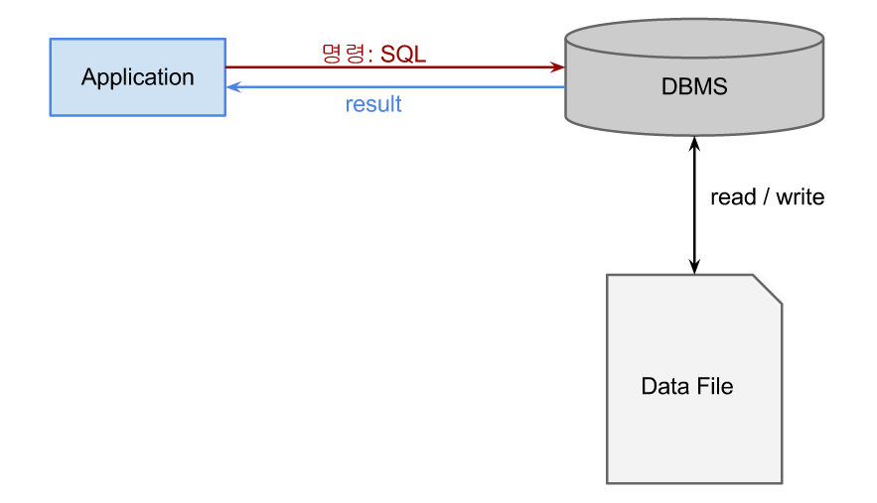
데이터베이스 시스템 ➔ 45page

Slide 6
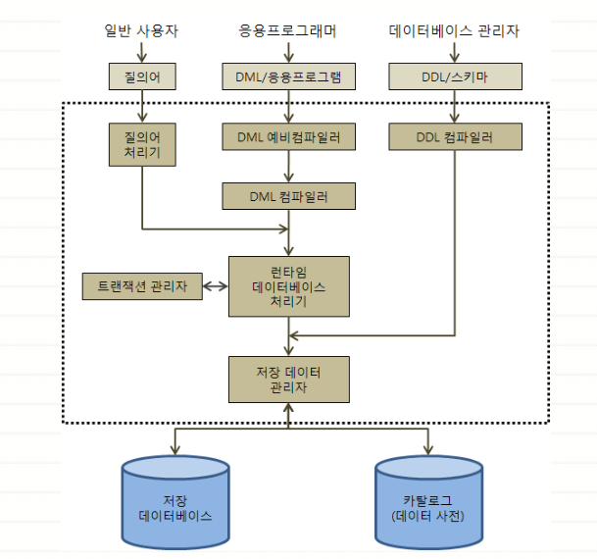
1. 데이터베이스 시스템(RDBMS) ➔ 45page

Slide 7
1. 데이터베이스 시스템(RDBMS) ➔ 47page
1) 데이터베이스 시스템이란?
① 응용프로그램과 데이터의 중재자 ② DBMS를 통해서만 데이터에 접근이 가능함 ③ 데이터베이스의 구성, 접근방법, 관리 유지에 대한 모든 책임을
DBMS가 지고 있음을 의미
2) 필수 기능
① 정의 기능 - 응용프로그램과 데이터베이스가 서로 인터페이스를 할 수 있는 방법을 제공 - 데이터정의에 포함되어야할 내용 · DBMS가 지원하는 데이터 모델에 맞게 기술되어야 함 · 데이터의 물리적 구조의 명세를 포함 · 데이터의 논리적, 물리적 구조 사이 상호 변환이 가능하도록 사상을 명세하여야 함 ② 조작 기능 - 사용자와 데이터베이스 사이의 인터페이스를 위한 수단을 제공 - 데이터의 검색, 갱신, 삽입, 삭제 등 데이터베이스 연산을 지원하는 도구(데이터 언어) - 데이터언어의 요건 · 사용하기 쉽고 자연스러워야 함 · 명확하고 완전하야야 함 · 효율적이어야 함 ③ 제어 기능 - 공용의 목적으로 관리되는 내용에 대해 정확성과 안전성을 유지할 수 있는 데이터 제어
기능을 가져야 함 - 데이터 제어기능의 최소 요건 세가지 · 데이터의 갱신,삽입,삭제 작업이 정확히 수행되도록 하여 무결성이 파괴되지 않도록
제어하여야 함 · 정당하게 허가된 사용자만 데이터에 접근하도록 권한 검사 및 보안을 유지하여야 함 · 여러 사용자가 접근하더라도 항상 정확성이 유지되도록 병행제어를 할 수 있어야 함

Slide 8
1-1. 데이터베이스 시스템(RDBMS) ➔ 44page
3) DBMS의 장점 및 단점
장점
① 데이터 중복의 최소화 ② 데이터의 공용 ③ 데이터의 일관성 유지 ④ 데이터의 무결성 유지 ⑤ 데이터의 보안 보장 ⑥ 표준화 ⑦ 전체 데이터 요구의 조정
단점
① 운영비의 증대 ② 특정 응용 프로그램의 복잡화 ③ 복잡한 백업과 회복 ④ 시스템의 취약성
4) 데이터 독립성 ﻿ 데이터의 논리적 구조나 물리적 구조가 변경되더라도 응용 프로그램이 영향을 받지 않는 것. ① 논리적 데이터 독립성 기존 응용 프로그램에 영향을 주지 않고 데이터베이스의 논리적 구조를 변경시킬 수 있는 능력 ② 물리적 데이터 독립성 기존 응용 프로그램의 수정을 요구하지 않고 데이터베이스의 물리적 구조를 변경할 수 있는
능력

Slide 9
2. 데이터베이스 언어 ➔ 46page
데이터베이스를 정의하고 접근하기 위한 통신수단 사용 목적에 따라 데이터 정의어, 데이터 조작어, 데이터 제어어로 구분함 1) 데이터 정의어(DDL: Data Definition Language)
- 데이터 베이스 스키마를 DBMS가 이해할 수 있도록 기술하는데 이용 - 데이터베이스 관리자, 설계자가 주로 사용
2) 데이터 조작어(DML: Data Manipulation Language)
- 사용자가 DMS로 하여금 원하는 데이터를 처리하게끔 명세하는 도구 - 사용자(응용 프로그램)와 DBMS간 인터페이스 제공 - 검색, 삽입, 삭제, 변경등을 포함 * 데이터 언어의 완전성 - 사용자가 원하는 데이터베이스의 어떤 객체도 추출할 수 있고 처리할 수 있으며
어떤 관계도 표현할 수 있는 데이터 언어의 능력을 말함
3) 데이터 제어어(DCL: Data Control Language)
- 데이터 보안, 무결성, 회복, 병행 수행 제어를 명세할 수 있는 명령어들을 포함 - 주로 관리목적으로 데이터베이스 관리자가 사용함

Slide 10
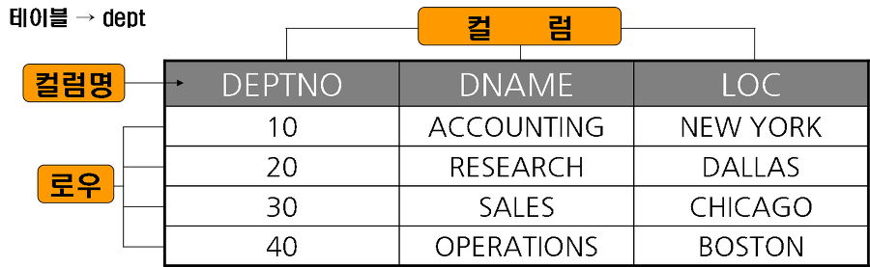
3. 테이블(table) ➔ 69page
데이터베이스에 저장되는 자료 형태 - 기본 데이터를 저장하기 위한 구조로 테이블을 사용한다. - 테이블은 표처럼 볼 수 있도록 로우(ROW)와 컬럼(COLUMN)으로 구성한다.

Slide 11
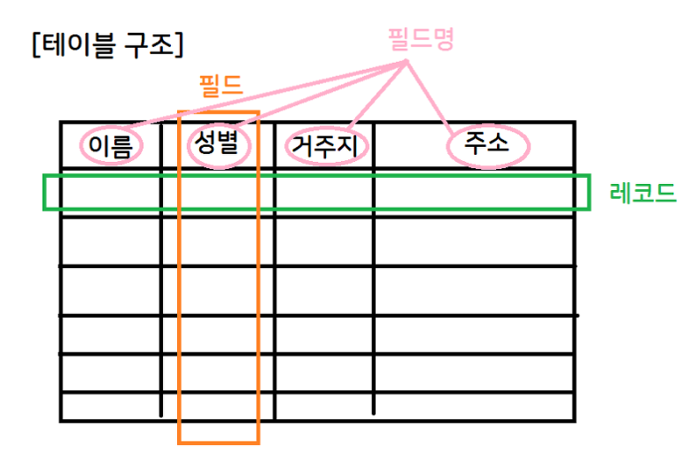
3-1. 테이블(table) ➔ 70 ~ 71page

Slide 12
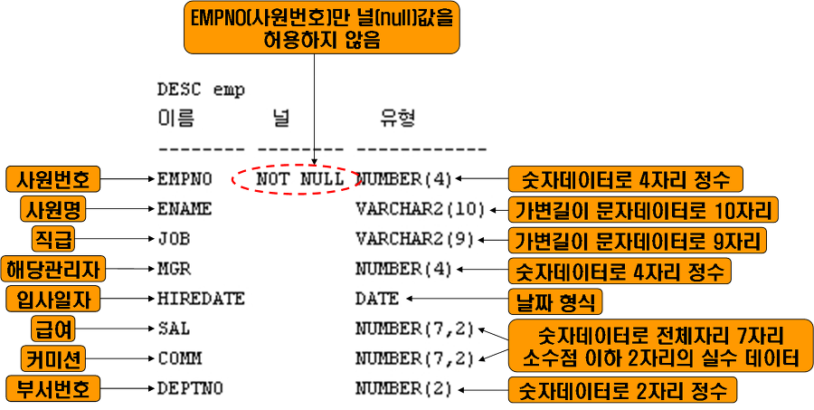
3-2. 테이블(table)

Slide 13
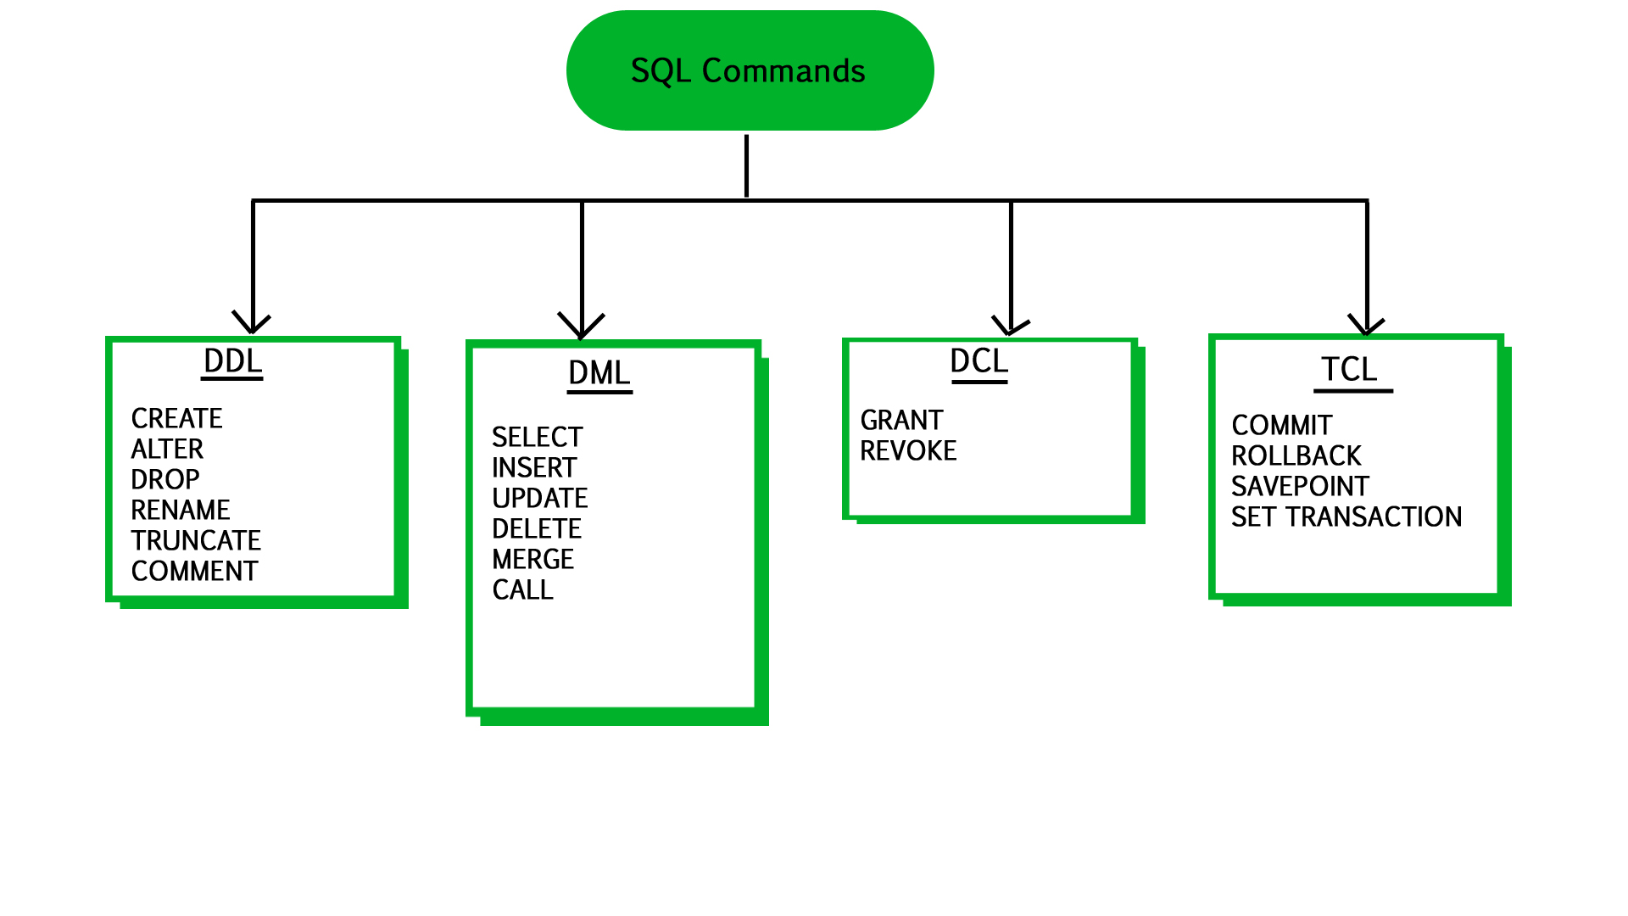
4. SQL언어 ➔ 142page

Slide 14
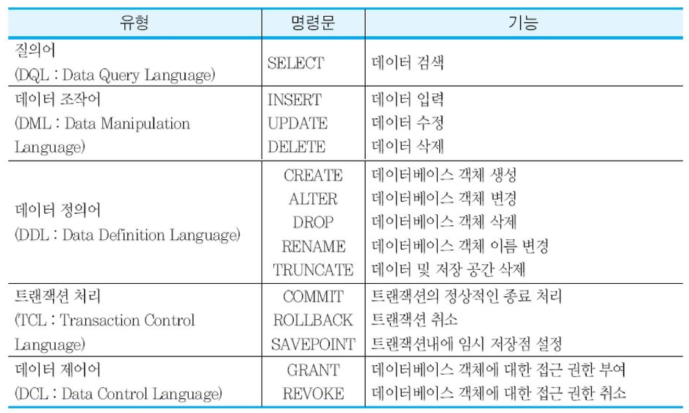
4. SQL언어 ➔ 142page

Slide 15
4. SQL(SELECT) ➔ 145page
SELECT문은 데이터베이스로부터 저장되어 있는 데이터를 검색하는데 사용합니다.
- DISTINCT : 중복되는 행을 제거하는 옵션입니다.
- * : 테이블의 모든 column을 출력 합니다.
- alias : 해당 column에 대해서 다른 이름을 부여할 때 사용합니다.
- table_name : 질의 대상 테이블명
- WHERE : 조건을 만족하는 행들만 검색
- condition : column, 표현식, 상수 및 비교 연산자
- ORDER BY : 질의 결과 정렬을 위한 옵션(ASC:오름차순(Default)
,DESC내림차순)
☞ SQL문의 작성 방법
- SQL 문장은 대소문자를 구별하지 않습니다.
- SQL 문장은 한 줄 또는 여러 줄에 입력될 수 있습니다.
- 일반적으로 키워드는 대문자로 입력합니다.
다른 모든 단어, 즉 테이블 이름, 열 이름은 소문자로 입력합니다.
(권장)
- 가장 최근의 명령어가 1개가 SQL buffer에 저장됩니다.
- SQL문 마지막 절의 끝에 ";"를 기술하여 명령의 끝을 표시 합니다.

Slide 16
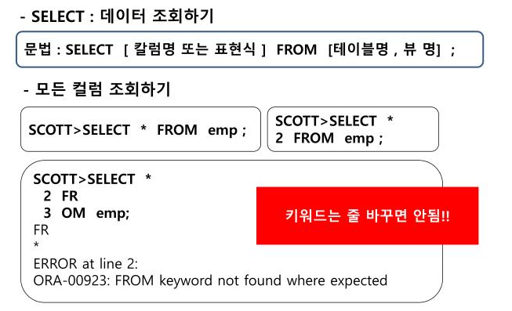
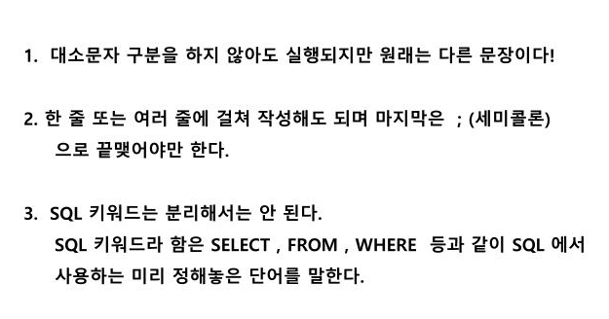
4. SQL(SELECT) ➔ 145page 참조

Slide 17
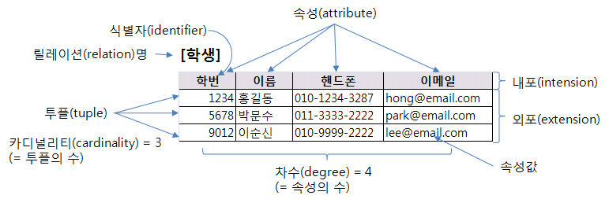
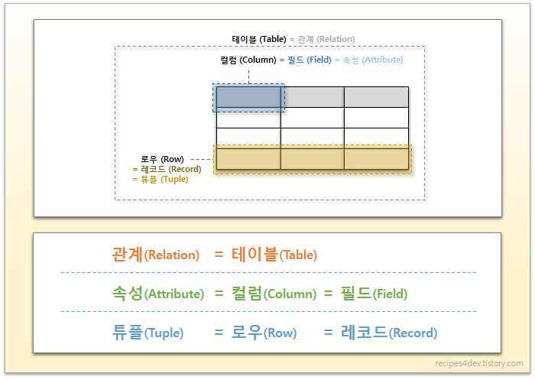

Slide 18
➔ 테이블(Table) : Table은 RDBMS의 기본적인 저장구조로, 한 개 이상의
Column과 0개 이상의 Row로 구성된다.
➔ 행(Row) : Row는 Table의 Column들의 값의 조합.(=레코드)
➔ 열(Column) : Table에서 단일 종류의 데이터를 나타내는 조합.
속성(attribute 혹은 field) : Row와 Column의 교차점에 Field가 있으며,
Field는 데이터를 포함할 수 있으며 데이터가 없을 때 NULL값을 갖고
있다고 말한다.
기본 키(Primary Key) : 한 Table의 각각의 Row를 유일하게 식별해주는
Column 또는 Column의 조합.
외래 키(Foreign Key) : 같은 Table 또는 다른 Table의 참조하는 단일 Column
또는 Column의 조합으로 구성되며, Foreign Key를 생성함으로써 관계형
데이터베이스 설계규칙을 따를 수 있다.

Slide 19
➔ 테이블(table) : 행과 열의 조합으로 구성된 기본 저장단위
뷰(view) : 하나 또는 그 이상의 테이블로부터 논리적으로 데이터를 추출한
부분집합으로 논리적이고 가상적인 테이블
시퀀스(sequence) : 자동으로 고유한 숫자값을 생성해주며 주로 기본 키
값을 생성하기 위해 사용
➔ 인덱스(index) : 쿼리(query) 속도를 향상
➔ 쿼리(query) : 데이터 베이스에 정보를 요청하는 것
➔ 시노님(synonym) : Object에 대한 또다른 이름으로 ALIAS역할
프로그램 유닛(program unit) : SQL, PL/SQL문으로 작성한 Procedure,
Function, Trigger, Package -> 문제가 생길 여지가 생기므로 현재는
잘쓰이지 않는다.

Slide 20
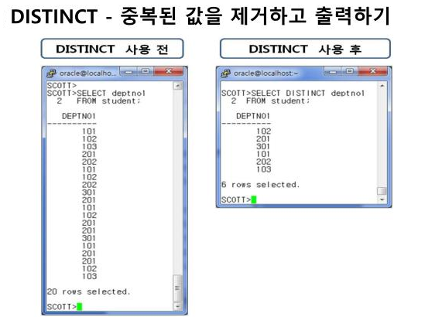
➔ 148page

Slide 21
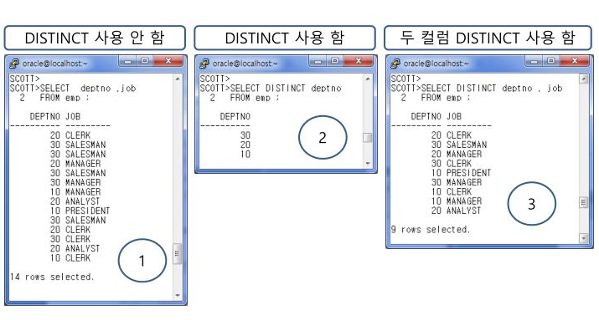
➔ 148page

Slide 22
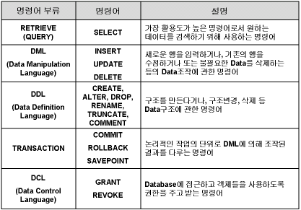

Slide 23
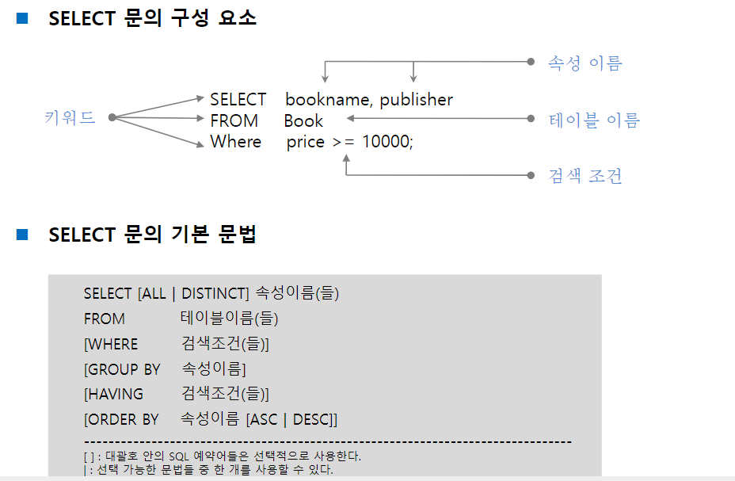
➔ 145page

Slide 24
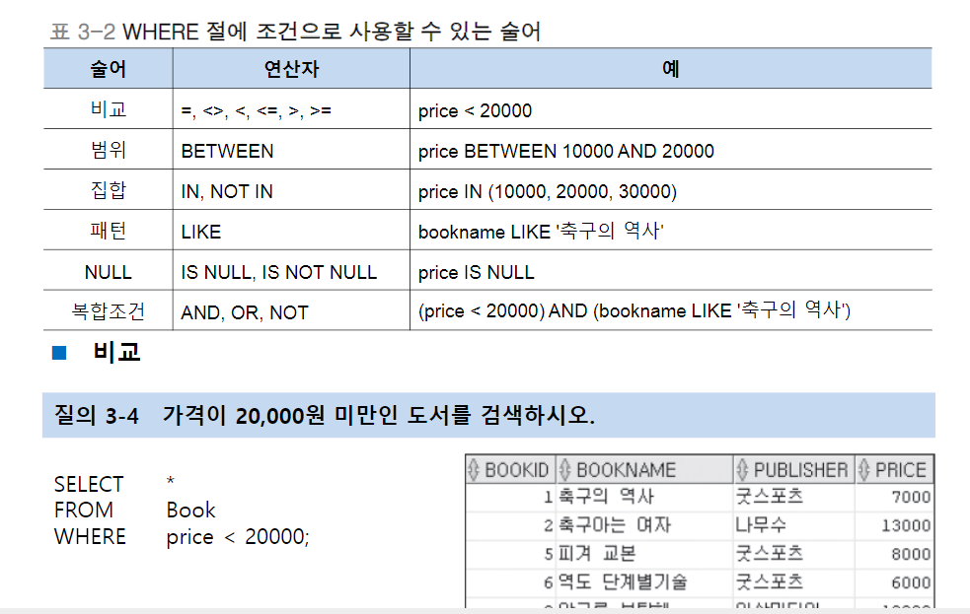
➔ 149page

Slide 25
데이터 무결성을 위한 제약조건

Slide 26
무결성 제약 조건이란?
데이터 무결성 제약 조건
(Data Integrity Constraint Rule)
테이블에 부적절한 자료가 입력되는 것을 방지하기 위해 테이블 생성 시 각 컬럼에 적용하는 여러 가지 규칙

Slide 27
2.1 관계 데이터 모델의 개념
공식적인 용어 | 자주 사용되는 용어 | 파일 시스템 용어
릴레이션 | 테이블 | 파일
튜플 | 행/레코드 | 레코드
애트리뷰트 | 열 | 필드
Domain | 값들의 집합
Degree | 열의 수
Cardinality | 행의 수

Slide 28
관계 데이터 모델의 개념
EMP : 테이블
열
컬럼
애트리뷰트
외래키(FK)
기본키(PK)
EMPNO | EMPNAME | TITLE | DEPTNO | SALARY
2106 | 김창섭 | 대리 | 20 | 2000000
3426 | 박영권 | 과장 | 30 | 2500000
3011 | 이수민 | 부장 | 10 | 3000000
1003 | 조민희 | 대리 | 10 | 2000000
행
레코드
튜플
애트리뷰트값

Slide 29
관계 데이터 모델의 개념
도메인(domain)
한 애트리뷰트에 나타날 수 있는 값들의 집합
예) ename에 나타날 수 있는 값들의 집합 : 아무개, 홍길동
도메인 정의
CREAT DOMAIN EMPNAME CHAR(10)
CREAT DOMAIN EMPNO INTEGER
CREAT DOMAIN DNO INTEGER

Slide 30
관계 데이터 모델의 개념
차수(degree)
한 릴레이션(테이블)에 들어 있는 애트리뷰트(열)의 수
유효한 릴레이션의 최소 차수는 1
릴레이션의 차수는 자주 바뀌지 않음
카디날리티(cardinality)
릴레이션의 튜플(행) 수
유효한 릴레이션은 카디날리티 0을 가질 수 있음
시간이 지남에 따라 계속해서 변함

Slide 31
2.1 관계 데이터 모델의 개념
널값(null value)
‘알려지지 않음’ 또는 ‘적용할 수 없음’을 나타내기 위해 널값을 사용
예: 사원 릴레이션에 새로운 사원에 관한 튜플을 입력하는데, 신입 사원의 DNO(부서번호)가 결정되지 않았을 수 있음
널값은 숫자 도메인의 0이나 문자열 도메인의 공백 문자 또는 공백 문자열과 다름
DBMS들마다 널값을 나타내기 위해 서로 다른 기호를 사용함

Slide 32
관계 데이터 모델의 개념
릴레이션 스키마(relation schema)
릴레이션의 이름과 릴레이션의 애트리뷰트(열)들의 집합
릴레이션을 위한 틀(framework)
표기법
릴레이션이름(애트리뷰트1, 애트리뷰트2, ... 애트리뷰트N)
기본 키 애트리뷰트에는 밑줄 표시
내포(intension)라고 함

Slide 33
관계 데이터 모델의 개념
릴레이션 인스턴스(relation instance)
릴레이션에 어느 시점에 들어 있는 튜플(행)들의 집합
시간의 흐름에 따라 계속 변함
일반적으로 릴레이션에는 현재의 인스턴스만 저장됨
외연(extension)이라고 함

Slide 34
관계 데이터 모델의 개념
EMPNO | EMPNAME | TITLE | DNO | SALARY
2106 | 김창섭 | 대리 | 2 | 2000000
3426 | 박영권 | 과장 | 3 | 2500000
3011 | 이수민 | 부장 | 1 | 3000000
1003 | 조민희 | 대리 | 1 | 2000000
내포
외연

Slide 35
릴레이션
릴레이션(테이블) :튜플(행)들의 집합
릴레이션의 특성
각 릴레이션은 오직 하나의 레코드 타입만 포함
한 애트리뷰트 내의 값들은 모두 같은 유형
애트리뷰트들의 순서는 중요하지 않음
동일한 튜플이 두 개 이상 존재하지 않음
DEPTNO | DEPTNAME | FLOOR
1 | 영업 | 8
2 | 기획 | 10
3 | 개발 | 9
FLOOR | DEPTNO | DEPTNAME
8 | 1 | 영업
10 | 2 | 기획
9 | 3 | 개발

Slide 36
릴레이션의 키
각 튜플을 고유하게 식별할 수 있는 하나 이상의 애트리뷰트(열)들의 모임
슈퍼 키(superkey), 후보 키(candidate key), 기본 키(primary key), 대체 키(alternate key), 외래 키(foreign key)
슈퍼 키(superkey)
한 릴레이션 내의 튜플을 고유하게 식별하는 애트리뷰트들의 집합
예: (신용카드번호, 주소) (주민등록번호)

Slide 37
릴레이션의 키
후보키(CK:Candidate Key)
튜플을 고유하게 식별하는 최소한의 애트리뷰트들의 모임
예: (신용카드번호, 주소, 이름)
모든 릴레이션에는 최소한 한 개 이상의 후보 키가 있음
복합 키(composite key) :두 개 이상의 애트리뷰트로 이루어진 후보키
예: (학번, 과목번호)

Slide 38
릴레이션의 키
학생 릴레이션에서 이름이 후보 키가 될 수 있는가?
학생 릴레이션에서 이메일이 후보 키가 될 수 있는가?
학생
학번 | 이름 | 학점
11002 | 이홍근 | sea@hanmail.net
24036 | 김순미 | smkim@iweb.cwunet.ac.kr
13427 | 박상웅 | blue@hanmir.com

Slide 39
릴레이션의 키
기본키(PK:Primary Key)
한 릴레이션에 후보 키가 두 개 이상 있을 경우이들 중 하나를 기본 키로 선정
예: (카드번호, 주민등록번호) : 후보 키
이 중에서 신용카드 번호를 기본 키로 선정
기본 키가 없는 경우에는 인위적인 키 생성
예: Sequence (자동증가번호)

Slide 40
릴레이션의 키
대체키(AK:Alternate Key)
기본 키가 아닌 후보 키
예: (카드번호, 주민등록번호) : 후보 키
이 중에서 신용카드 번호를 기본 키로 선정
주민등록번호는 대체키
외래 키(FK:Foreign Key)
어떤 릴레이션의 기본 키를 참조하는 애트리뷰트
관계 데이터베이스에서 릴레이션들 간의 관계를 나타내기 위해서 사용 (PK-FK)

Slide 41
릴레이션의 키
슈퍼키
대체키
후보키
기본키
(신용카드번호,주민번호,이름)
행을 고유하게 하는 열들의 집합
(주민번호)
기본 키가 아닌 후보 키
(신용카드번호,주민번호)
행을 고유하게 하는 최소 열들의 집합
(신용카드번호)
후보키 중 하나

Slide 42
릴레이션의 키
참조
EMP
DEPT
EMPNO | EMPNAME | DEPTNO
2106 | 김창섭 | 2
3426 | 박영권 | 3
3011 | 이수민 | 1
1003 | 조민희 | 1
3427 | 최종철 | 3
DEPTNO | DEPTNAME | FLOOR
1 | 영업 | 8
2 | 기획 | 10
3 | 개발 | 9
기본키
기본키
외래키

Slide 43
무결성 제약조건
데이터 무결성(data integrity)
데이터의 정확성 또는 유효성을 의미
일관된 데이터베이스 상태를 정의하는 규칙들
무결성 제약조건
데이터베이스 상태가 만족시켜야 하는 조건
사용자에 의한 데이터베이스 변경이 일관성을 깨지 않도록 보장하는 수단
데이터베이스 변경 시 DBMS가 자동으로 일관성 조건을 검사

Slide 44
무결성 제약조건
도메인 제약조건(domain constraint)
각 애트리뷰트 값이 반드시 원자값이어야 함
애트리뷰트 값의 디폴트 값, 가능한 값들의 범위 등을 지정할 수 있음
CHECK 제약 조건을 통해 값들의 범위를 제한할 수 있음
키 제약조건(key constraint)
키 애트리뷰트에 중복된 값이 존재해서는 안됨

Slide 45
무결성 제약조건
기본 키와 엔티티 무결성 제약조건 (entity integrity constraint)
Not NULL : 릴레이션의 기본 키를 구성하는 어떤 애트리뷰트도 널값을 가질 수 없음
Unique : 기본 키는 유일해야 함

Slide 46
무결성 제약조건
외래 키와 참조 무결성 제약조건(referential integrity constraint)
참조 무결성 제약조건은 두 릴레이션의 연관된 튜플들 사이의 일관성을 유지하는데 사용
외래키(FK)는 어떤 릴레이션의 기본키( PK)이다
R1
R2
기본키
외래키

Slide 47
무결성 제약조건
무결성 제약조건의 유지
데이터베이스 변경 시 무결성 제약조건이 위배될 수 있음
DBMS는 외래 키나 참조된 기본 키 갱신 시 참조 무결성 제약조건이 위배되지 않도록 해야 함
참조되는 릴레이션에서 튜플을 삭제하고, 참조하는 릴레이션에서 이 튜플을 참조하는 튜플들도 함께 삭제

